Slide 1
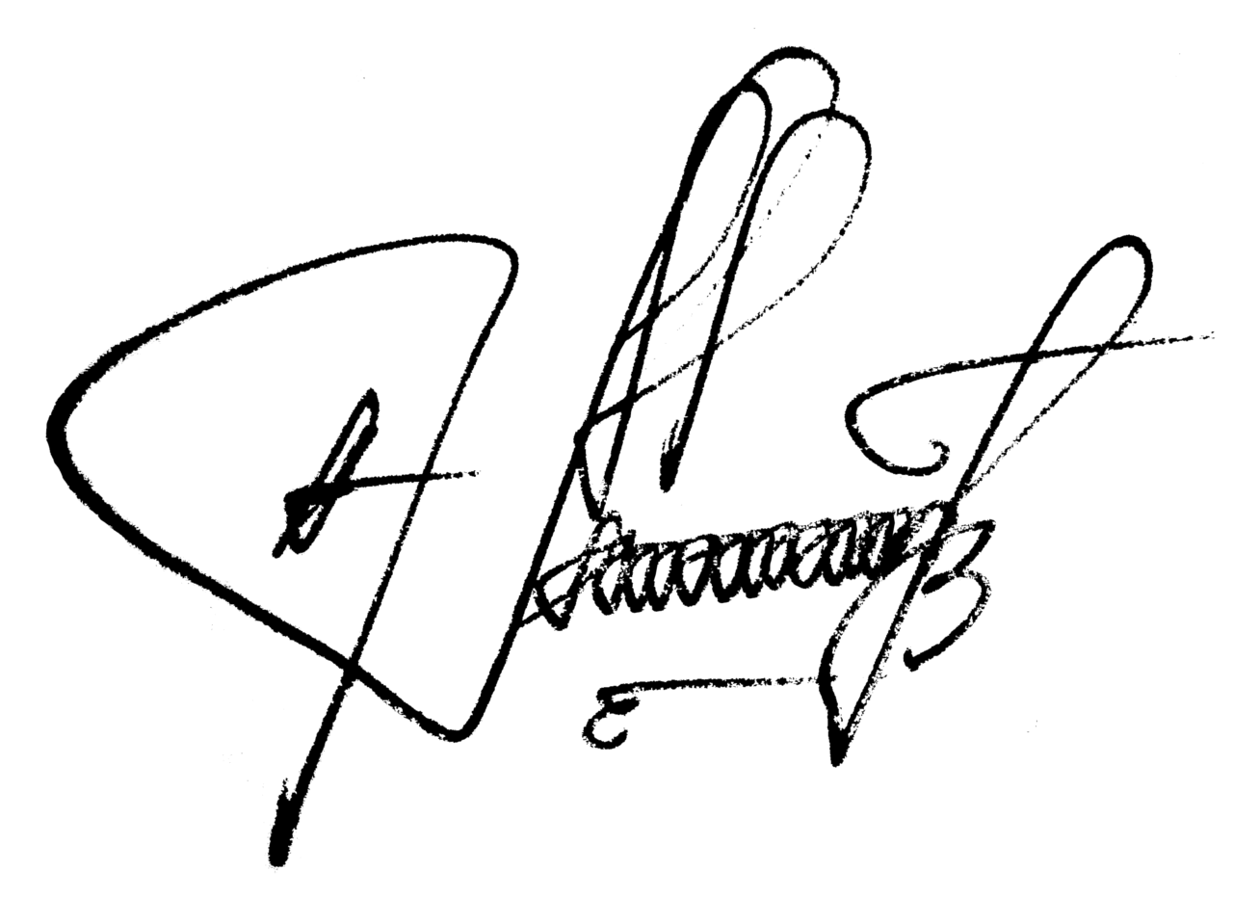
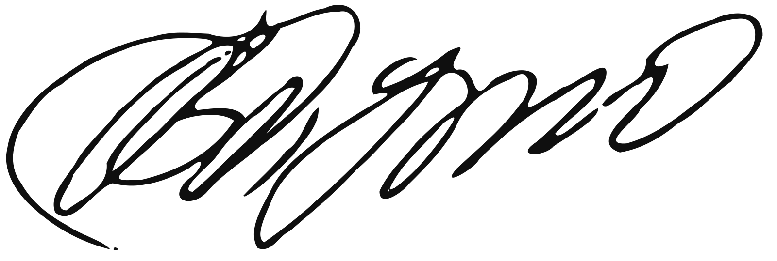
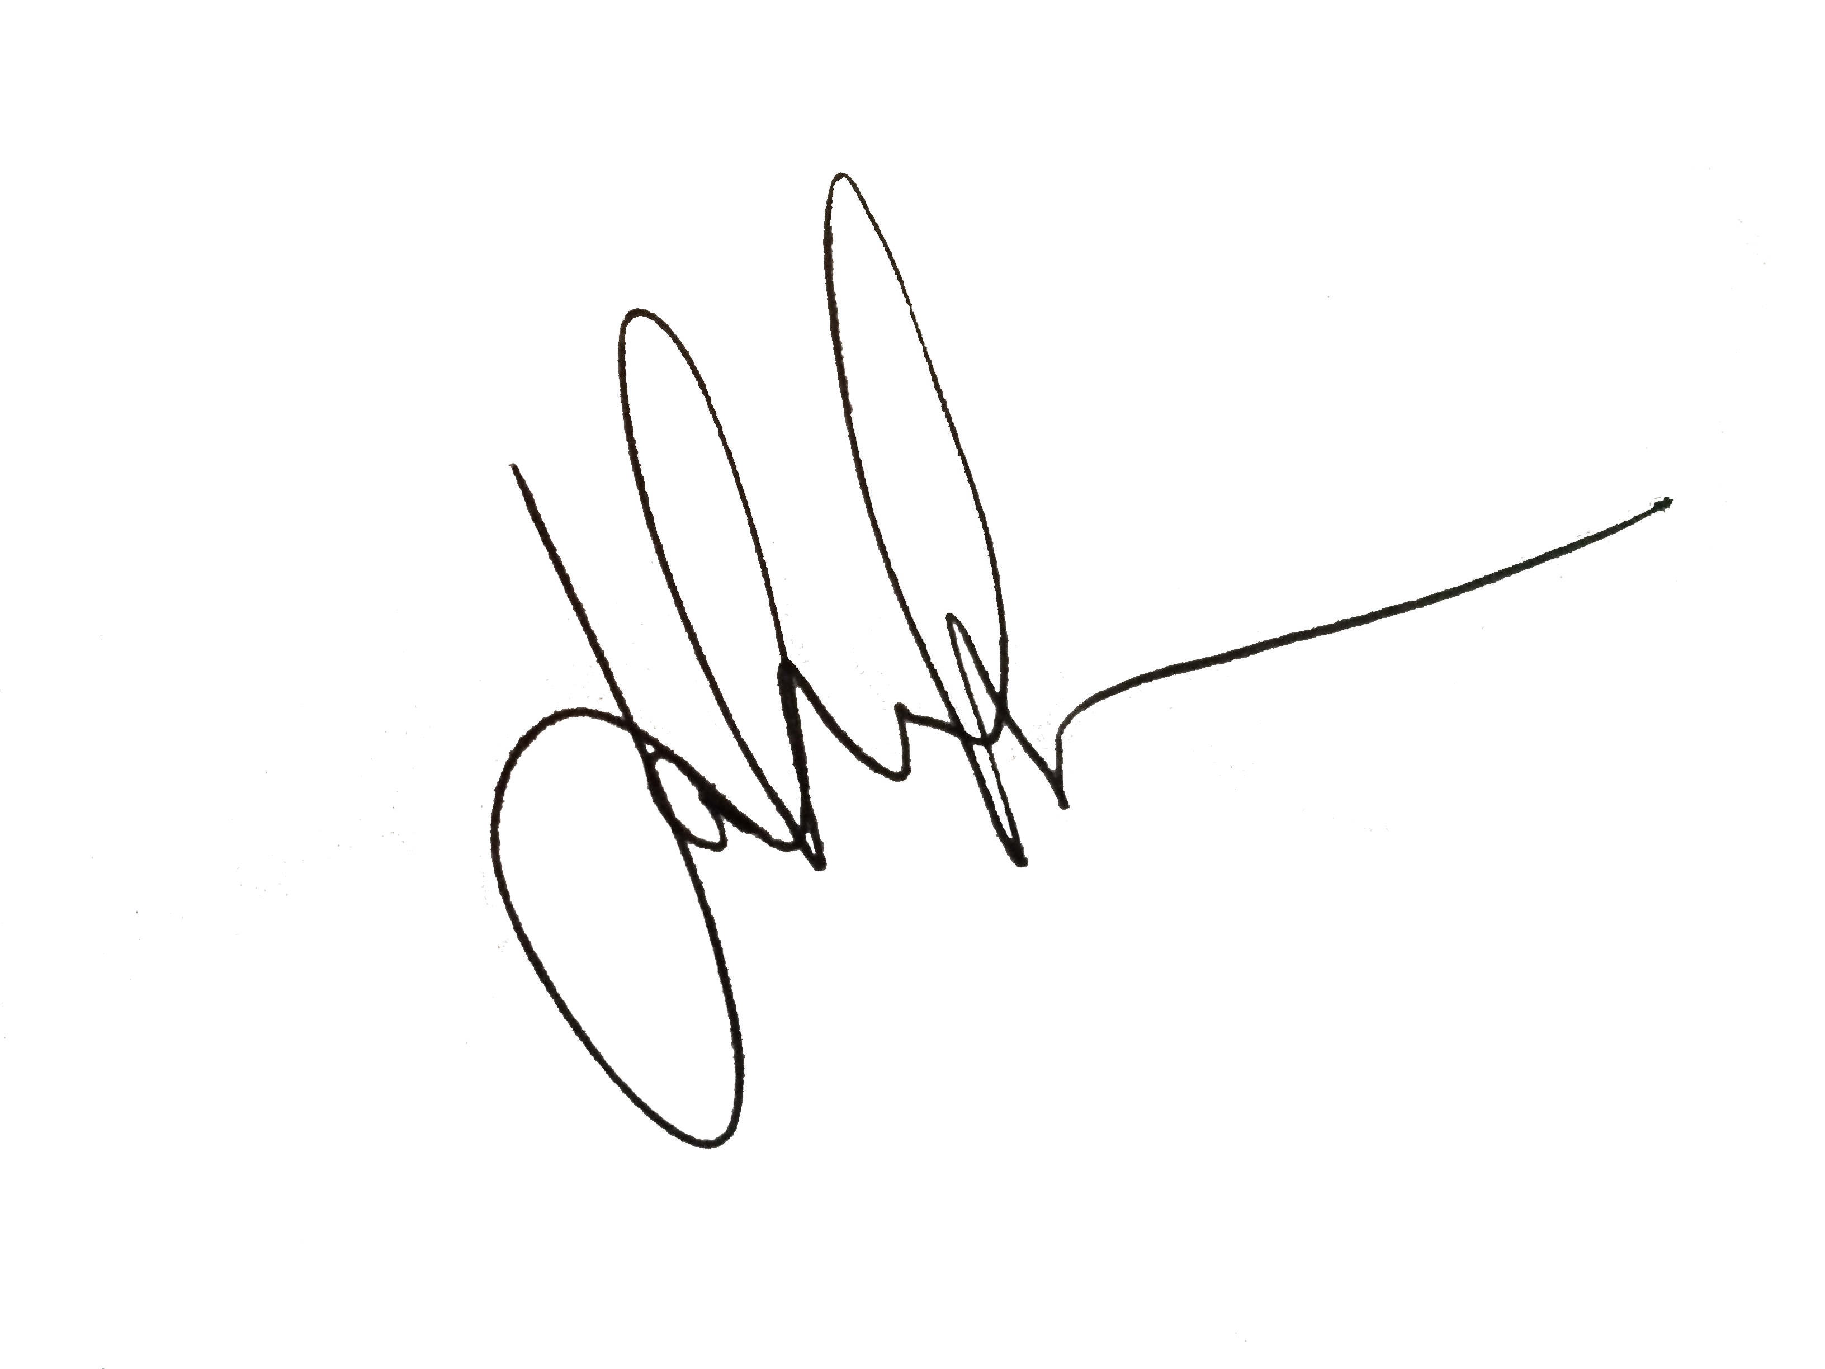
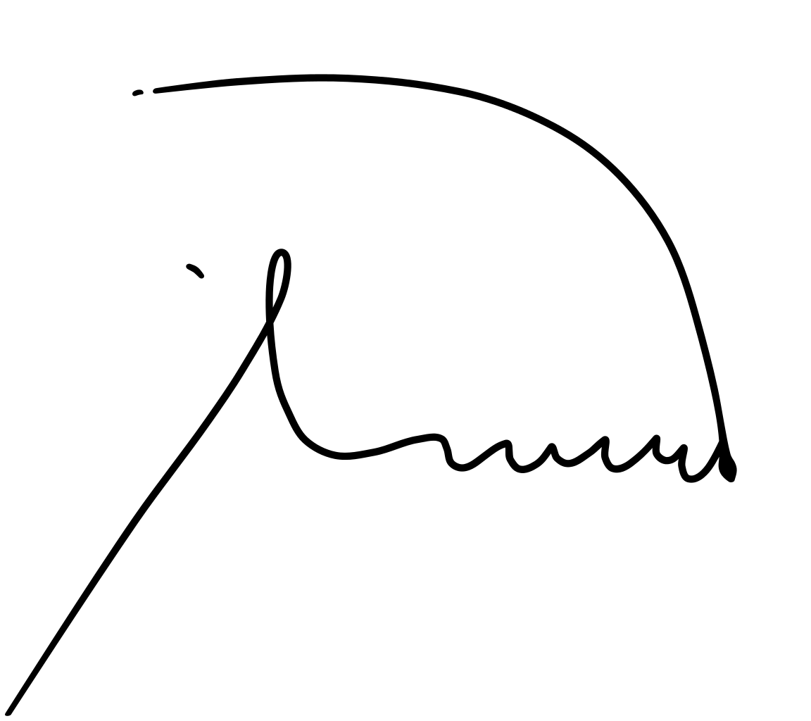
Nicolas Caldela
Lucas Leôncio Wey da Silva
Testemunha 1
Nome:
Rg:
Testemunha 2
Nome:
Rg:
João das Neves
Samuel Hiroyuki
38.387.518-3
31.842.241-4

